Slide 1
Python编程 ——从数据分析到数据科学
朝乐门
中国人民大学
chaolemen@ruc.edu.cn

Slide 2
18.集合
朝乐门
中国人民大学
chaolemen@ruc.edu.cn

Slide 3
本章内容提要
▼第二篇 Python基础
► 18.集合
18.1定义方法
18.2主要特征
18.3基本运算
18.4应用场景

Slide 4
18.1 定义方法
▼第二篇 Python基础
► 18.集合
In[1]:
mySet1={1,2,3,4,1,2,23}
mySet1
Out[1]:
{1, 2, 3, 4, 23}
In[2]:
mySet2=mySet1
mySet2
Out[2]:
{1, 2, 3, 4, 23}

Slide 5
18.1 定义方法
▼第二篇 Python基础
► 18.集合
In[3]:
myList1=[1,2,3,3,2,2,1,1]
mySet3=set(myList1)
mySet3
Out[3]:
{1, 2, 3}
In[4]:
mySet4=set("chaolemen")
mySet4
Out[4]:
{'a', 'c', 'e', 'h', 'l', 'm', 'n', 'o'}

Slide 6
18.2 主要特征
▼第二篇 Python基础
► 18.集合
In[5]:
2 in mySet3
Out[5]:
True

Slide 7
18.2 主要特征
▼第二篇 Python基础
► 18.集合
In[6]:
mySet4[2]
---------------------------------------------------------------------------
TypeError Traceback (most recent call last)
<ipython-input-6-cbe34bb7c0c2> in <module>()
1 #无序性
2 #集合中的元素是无序的，所以，不能用下标访问集合中的元素
----> 3 mySet4[2] #报错 TypeError: 'set' object does not support indexing
TypeError: 'set' object does not support indexing

Slide 8
18.2 主要特征
▼第二篇 Python基础
► 18.集合
In[7]:
mySet5={1,2,3}
mySet6={1,2,1,1,3}
mySet5==mySet6
Out[7]:
True

Slide 9
18.3 基本运算
▼第二篇 Python基础
► 18.集合
In[8]:
mySet7={1,3,5,10}
mySet8={2,4,6,10}
In[9]:
3 in mySet7
Out[9]:
True
In[10]:
3 not in mySet7
Out[10]:
False

Slide 10
18.3 基本运算
▼第二篇 Python基础
► 18.集合
In[11]:
mySet7 == mySet8
Out[11]:
False
In[12]:
mySet7 != mySet8
Out[12]:
True
In[13]:
{1,5} < mySet7
Out[13]:
True

Slide 11
18.3 基本运算
▼第二篇 Python基础
► 18.集合
In[14]:
mySet7|mySet8
Out[14]:
{1, 2, 3, 4, 5, 6, 10}
In[15]:
mySet7&mySet8
Out[15]:
{10}
In[16]:
mySet7-mySet8
Out[16]:
{1, 3, 5}

Slide 12
18.3 基本运算
▼第二篇 Python基础
► 18.集合
In[17]:
mySet7^mySet8
Out[17]:
{1, 2, 3, 4, 5, 6}
In[18]:
print({1,3}.issubset(mySet7))
True
In[19]:
print({1,3,2,4}.issuperset(mySet7))
False

Slide 13
18.3 基本运算
▼第二篇 Python基础
► 18.集合
In[20]:
mySet9={1,2,3,4}
mySet9.add(4)
mySet9.remove(1)
mySet9
Out[20]:
{2, 3, 4}

Slide 14
18.3 基本运算
▼第二篇 Python基础
► 18.集合
In[21]:
mySet10=frozenset({1,2,3,4})
mySet10
Out[21]:
frozenset({1, 2, 3, 4})

Slide 15
18.3 基本运算
▼第二篇 Python基础
► 18.集合
In[22]:
mySet10.add(5)
---------------------------------------------------------------------------
AttributeError Traceback (most recent call last)
<ipython-input-22-69d176bcbb99> in <module>()
----> 1 mySet10.add(5) #报错：AttributeError: 'frozenset' object has no attribute 'add'
AttributeError: 'frozenset' object has no attribute 'add'

Slide 16
18.4 应用场景
▼第二篇 Python基础
► 18.集合
In[23]:
myList=["d","a","t","a"]
mySet11=set(myList)
mySet11
Out[23]:
{'a', 'd', 't'}

Slide 17




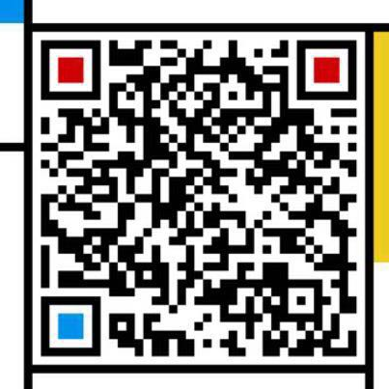
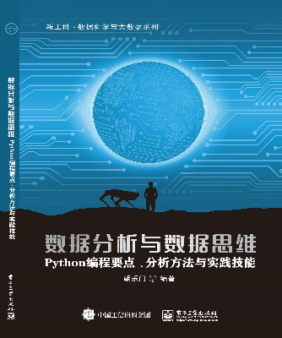
▼第二篇 Python基础
► 18.集合
chaolemen
@
ruc.edu.cn
参考书目
微信公众号
主讲人联系方式
主讲人微信

